Slide 1

Backup i restore Neo4j baze podataka
Krstić Katarina 1400

Slide 2
~A system failure wipes out all your data, corruption renders your data useless, an error leads to permanent deletion. Remember: Data loss always sneaks up on you.~
Backup – redundantna kopija originalnih podataka
Restore – oporavak podataka

Slide 3
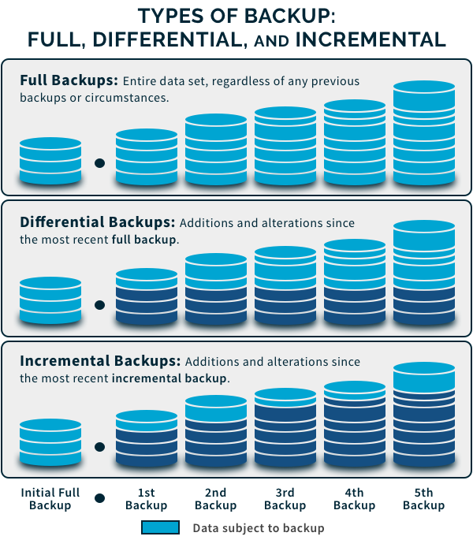
Tipovi backup-a
Full backup - vrši se kopiranje svih podataka
Incremental backup - vrši se kopiranje svih podataka čija je vrednost promenjena od poslednjeg izvršenog backup-a bilo kog tipa
Differential backup - vrši se kopiranje svih podataka čija je vrednost promenjena od poslednjeg izvršenog full backup-a

Slide 4

Backup i restore u Neo4j bazi podataka
Moguće je izvršiti backup i restore i online i offline Neo4j baze podataka
U te svrhe koriste se Neo4j Admin Tools
neo4j-admin backup/restore
neo4j-admin dump/load
neo4j-admin copy

Slide 5

Neo4j režimi rada
Transaction logs fajlovi
Full režim rada
Incremental režim rada

Slide 6
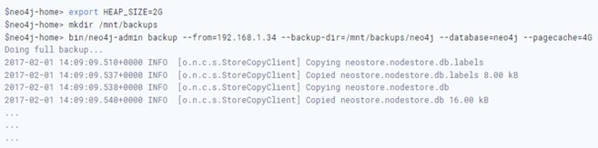

Slide 7
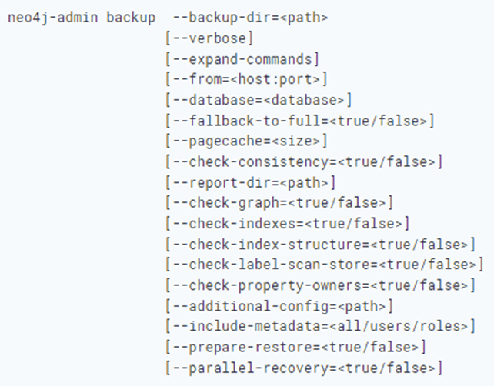
Backup online baze podataka

Slide 8
Rezultat neo4j-admin backup komande
Backup jedne Neo4j baze podataka
0 - Success
1 – Backup failed
2 – Backup succeeded but consistency check failed
Backup većeg broja Neo4j baza podataka
0 – All databases are backed up successfully
1 – One or several backups failed
3 – Backup succeeded but consistency check found inconsistencies

Slide 10

Konfiguracija
Konfiguracija servera
Konfiguracija memorije
Konfiguracija sistemskih resursa
Konfiguracija bezbednosti
Konfiguracija klastera

Slide 11
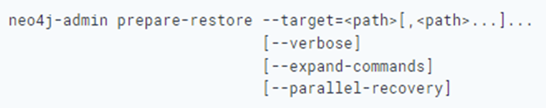
Priprema online Neo4j baze podataka za restore operaciju

Slide 12
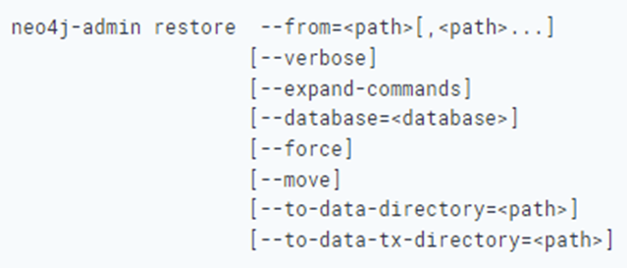
Restore online Neo4j baze podataka

Slide 13
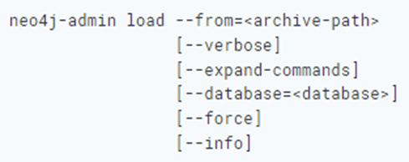
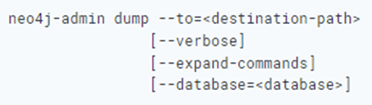
Backup i restore offline Neo4j baze podataka

Slide 14
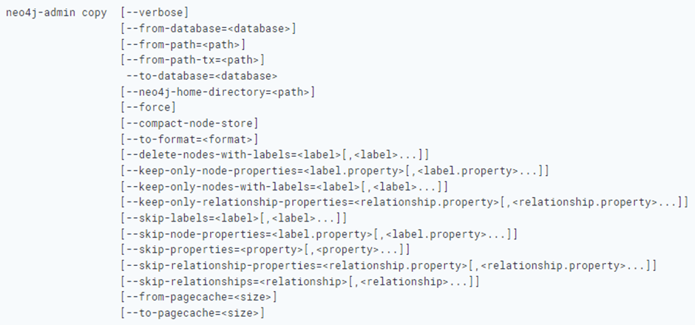
neo4j-admin copy

Slide 15


Postupak kopiranja baze podataka neo4j-admin copy komandom

Slide 16

Čak i najjednostavnije implementacije Neo4j okruženja koje je moguće koristiti nude mogućnost kreiranja velikog broja čvorova i relacija
Gubitak podataka je nepredvidiva stvar, stoga je najsigurnije rešenje na vreme formirati sigurnu kopiju podataka

Slide 17

Hvala na pažnji!

